Slide 1
Zonas WiFi en Colombia
Laura Rubio
Douglas López
David Obando

Slide 2
Problemática
1969
Creación de ARPANET primer acercamiento a la internet.
1999
Primera aparición de la conexión WiFi.
1950
No existía el internet en la sociedad
1985
Ya era una tecnología establecida, pero conocida por pocos
Actualidad
En la actualidad es necesario estar conectado a una red para realizar múltiples tareas diariamente.

Slide 3

En la actualidad para realizar múltiples tareas se necesita estar conectado a una red de internet. Sin embargo, en Colombia existen diferentes puntos de acceso WiFi gratis pero los usuarios o habitantes desconocen de estos.

Slide 4
Recopilación de información necesaria.
El ente encargado del manejo de las políticas, planes y programas basados en la tecnología es el Ministerio de las Tecnologías de Información y Comunicaciones (MINTIC)
En el 2015 empezaron un proyecto en el que pondrían Zonas WiFi Gratis para la gente del territorio Nacional. Consiste en la instalación de redes inalámbricas con tecnología WiFi en espacios públicos urbanos con alto flujo de personas.
La información sobre la ubicación de estos puntos se encuentran almacenados en la página web de Datos Abiertos de Colombia

Slide 5
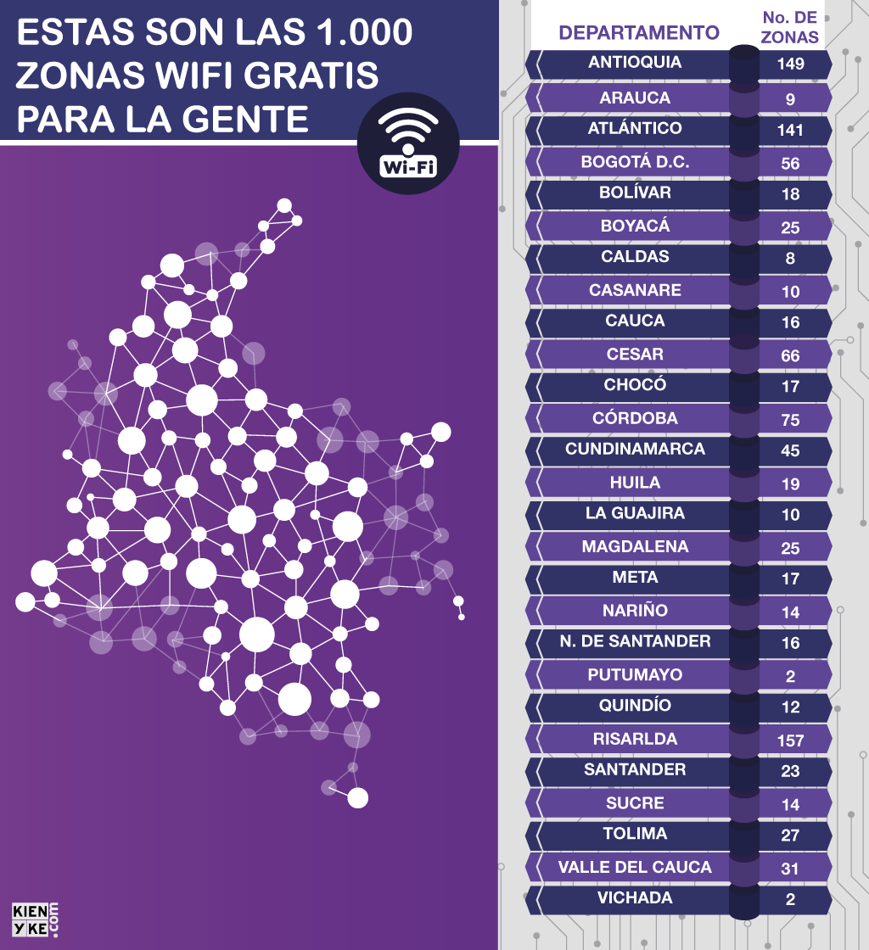
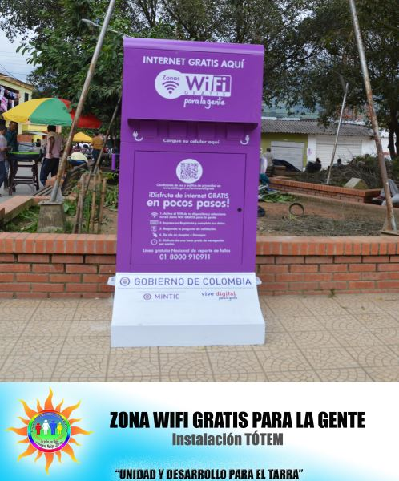

Slide 6
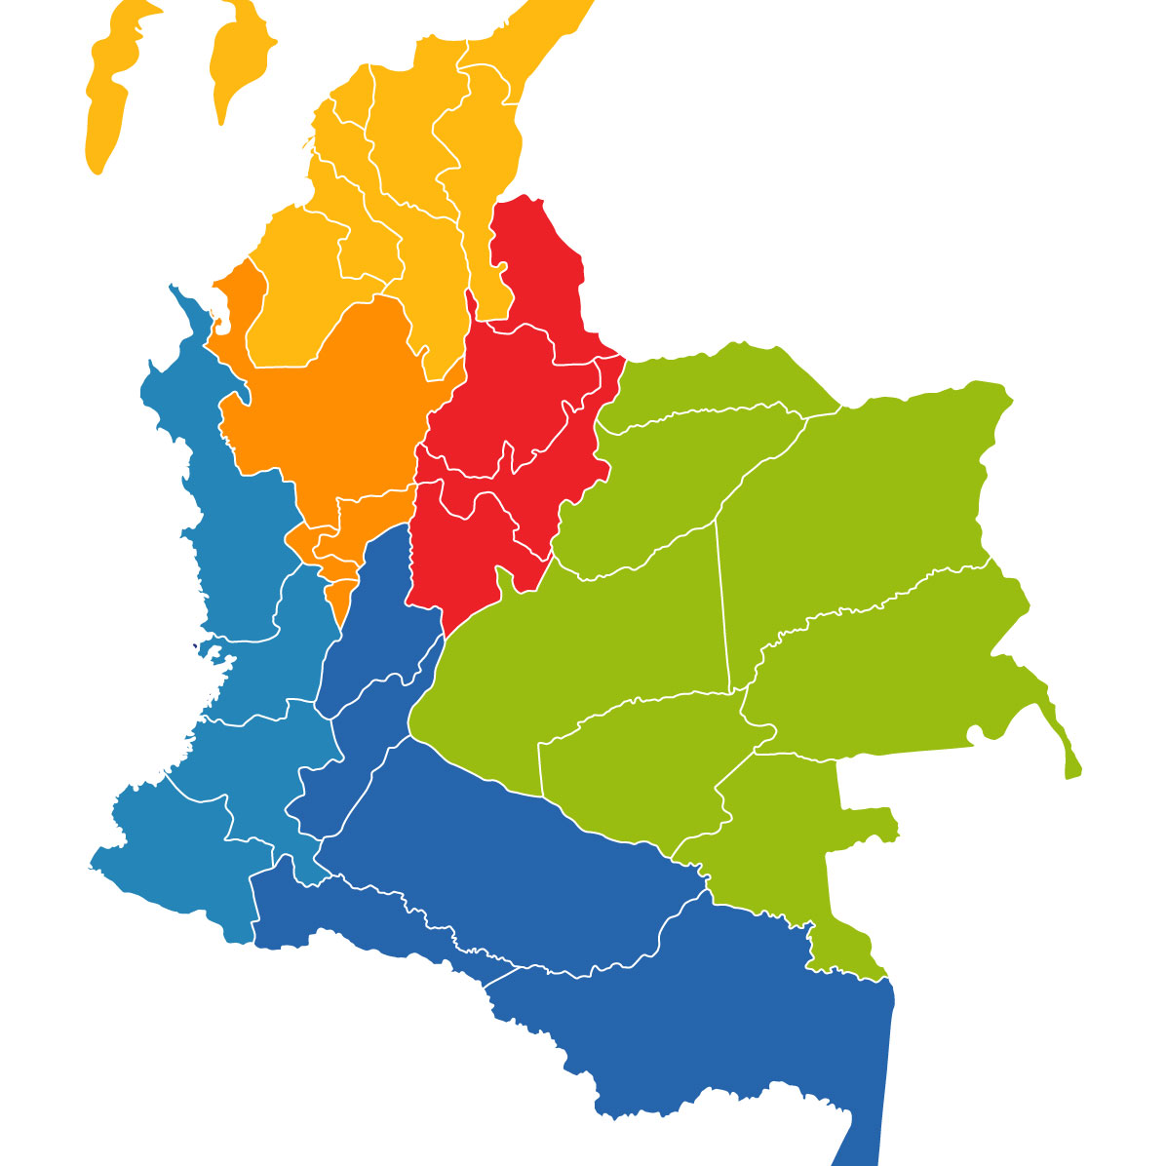


Soluciones creativas
Mapa
Imágenes
Listas
Colaboración
Mostrar el mapa de Colombia y ubicar las zonas wifi en algunos departamentos del país.
Mostrarle al usuario fotografías de las zonas (tótems) y espacios cercanos.
Listar todas las zonas wifi y permitirle al usuario realizar filtros según sus necesidades.
Crear un espacio en el que todos los usuarios puedan dar a conocer los puntos de acceso WiFi.

Slide 7
Transición de la formulación de ideas.
DISEÑO PRELIMINAR

Slide 8
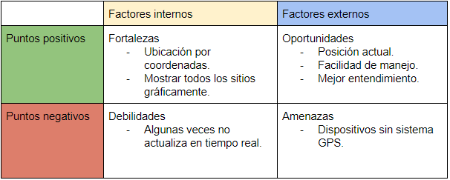
DOFA Mapa

Slide 9
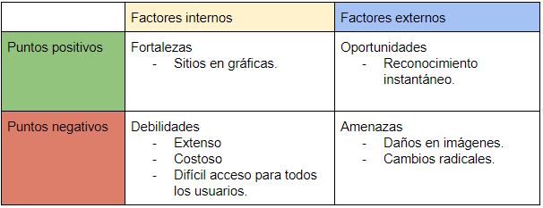
DOFA Imágenes

Slide 10
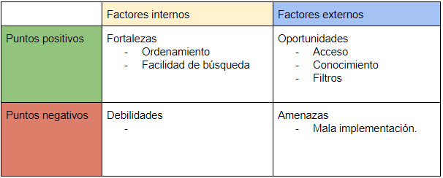
DOFA Listas

Slide 11
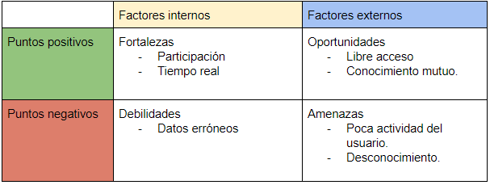
DOFA Colaboración

Slide 12
Evaluación y solución de mejor solución.

Slide 13
Criterios de Evaluación
Criterio A: Se logra saber la ubicación actual del usuario.
0- No : 1- Sí
Criterio B: Da a conocer los puntos de acceso donde hay WiFi.
0- No : 1- Sí
Criterio C: Fácil acceso al usuario.
0- No : 1- Muy poca facilidad : 2- Sí
Criterio D: Permite conocer todos los lugares (municipios / departamentos) donde hay puntos de acceso WiFi.
0- No : 1- Sí

Slide 14
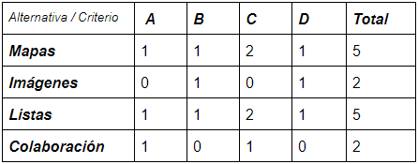
Las ideas más aptas para la solución del problema es la implementación de un mapa y lista. Esto genera una función de fácil manejo y didáctica para el usuario.

Slide 15
Síntesis reflexiva
El proceso del método de la ingeniería introdujo un sentido importante para lograr o alcanzar la solución a el problema planteado. En primer lugar, se dieron a conocer las ideas relevantes para la solución, y también se descartó las ideas innecesarias dado diferentes factores.
Así pues, se optó por la implementación del mapa, la cual garantiza una eficiencia, facilidad de manejo y acceso flexible para la solución del problema. Ofreciendo una cantidad de alternativas para que el usuario pueda conocer desde un mapa los diferentes puntos de acceso de WiFi gratis que existen en Colombia.

Slide 16
Bibliografía
Historia del Internet. http://www.cad.com.mx/historia_del_internet.htm
MINTIC . https://www.mintic.gov.co/portal/604/w3-propertyvalue-540.html

